Slide 1

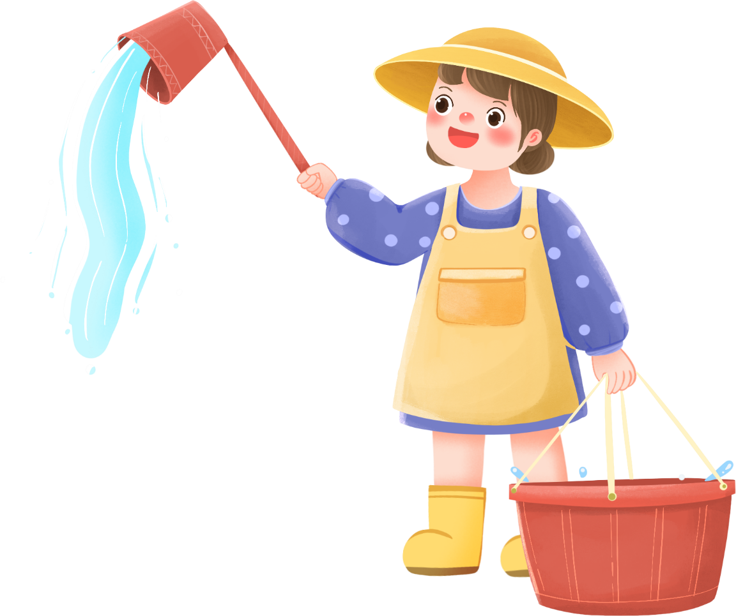
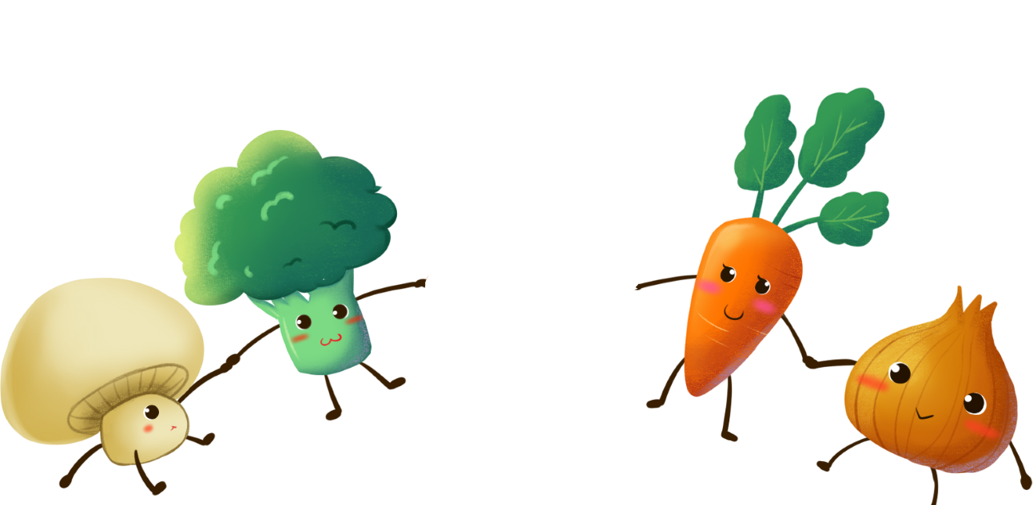







Slide 2
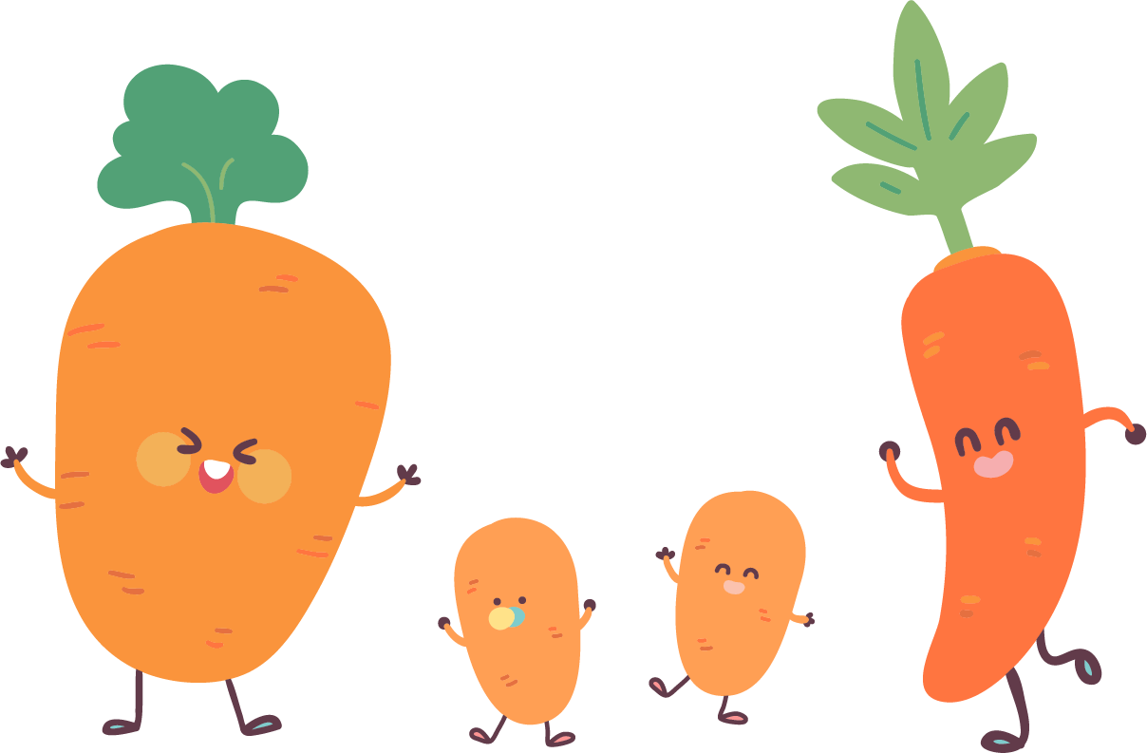
Bạn hãy nêu lại cách tính diện tích hình vuông và hình chữ nhật?

Slide 3




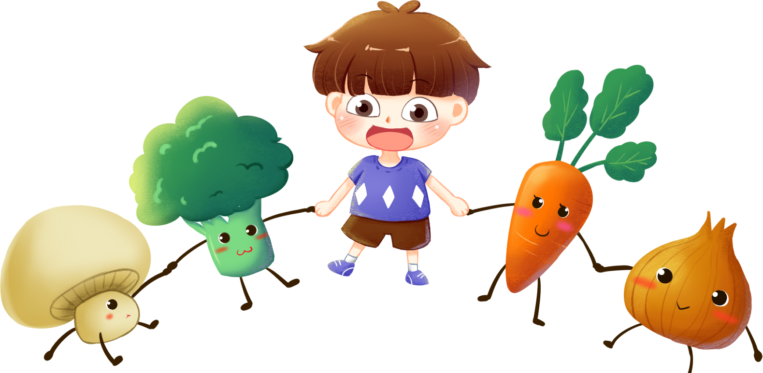


Măng Non
TOÁN 3
Măng Non

Slide 4
Yêu cầu cần đạt
Tính được diện tích hình chữ nhật và diện tích hình vuông
- Vận dụng giải các bài toán thực tế liên quan đến diện tích hình chữ nhật, diện tích hình vuông và bài toán giải bằng hai bước tính.

Slide 5


Slide 6

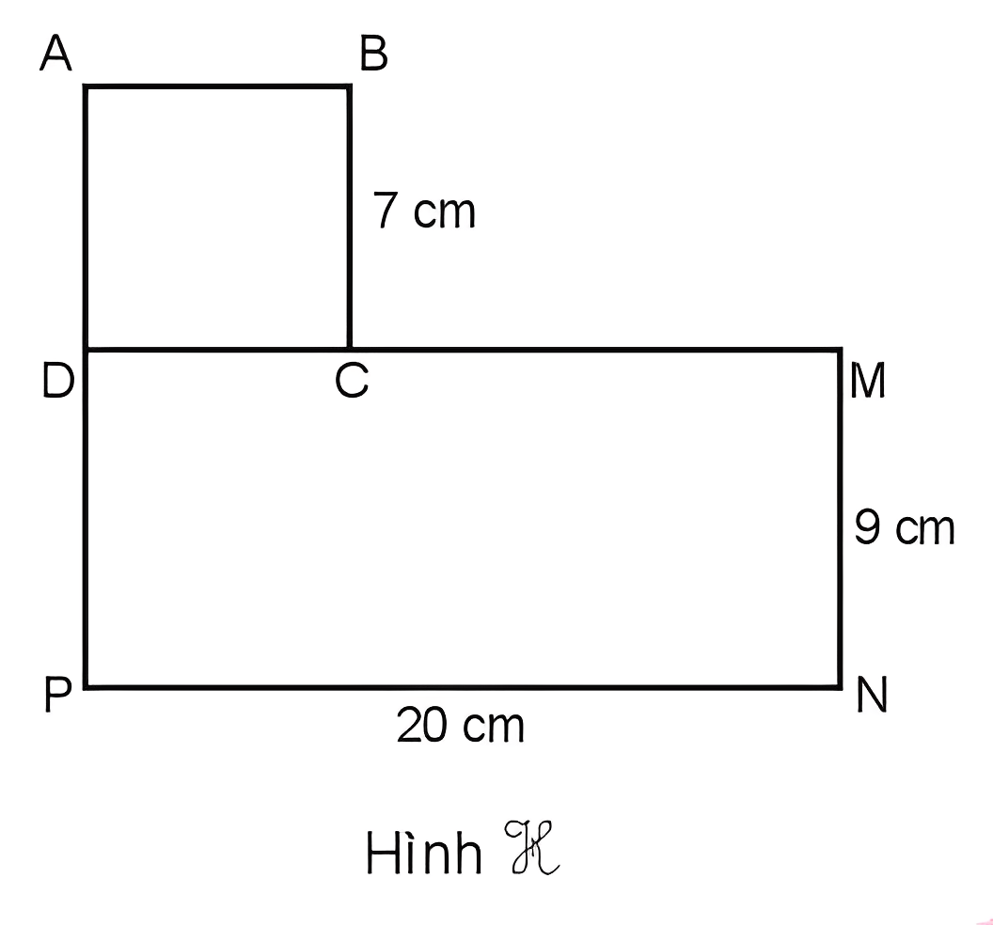
Hình H gồm hình vuông ABCD và hình chữ nhật DMNP như hình bên.
a) Tính diện tích hình vuông ABCD và diện tích hình chữ nhật DMNP.
b) Tính diện tích hình H.

Slide 7
Bài giải:
a) Diện tích hình vuông ABCD là:
7 x 7 = 49 (cm²)
Diện tích hình chữ nhật DMNP là:
20 x 9 = 180 (cm²)
b) Diện tích hình H là:
49 + 180 = 229 (cm²)
Đáp số: a) 49 cm² ; 180 cm²
b) 229 cm²

Slide 8

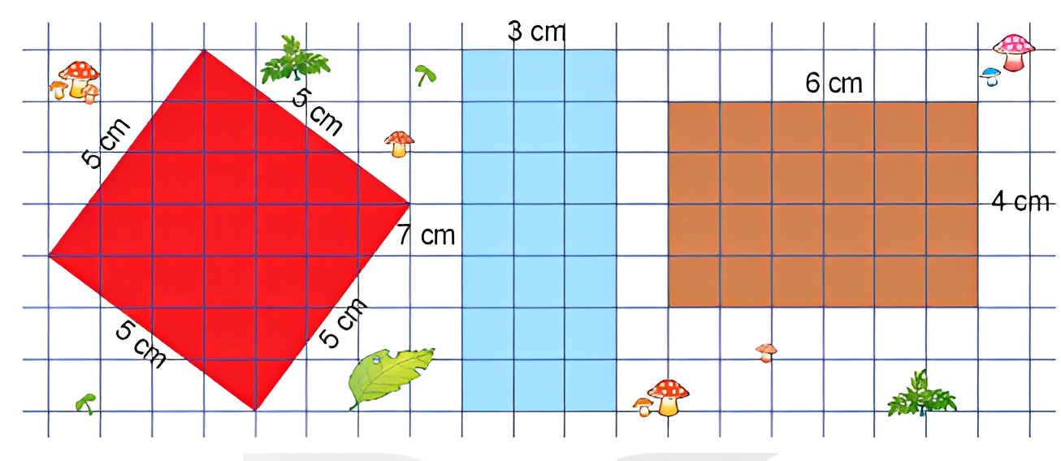
Ba bác kiến rào đất để trồng nấm. Kiến lửa rào mảnh đất màu đỏ. Kiến gió rào mảnh đất màu xanh. Kiến bọ dọt rào mảnh đất màu nâu.
Notes:
Đây là các giống kiến phổ biến ở Việt nam. Kiến lửa màu đỏ và nổi tiếng đốt rất đau; kiến gió nhỏ, màu đỏ nhạt, chỉ sống ẩn nấp ở các xó nhà; kiến bọ dọt rất to, có khoang và thường làm tổ ngoài trời

Slide 9
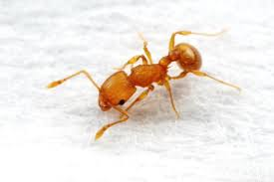
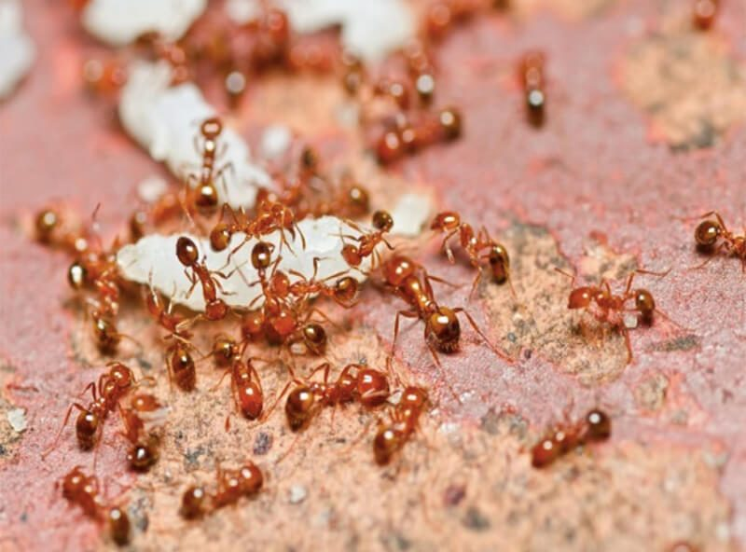
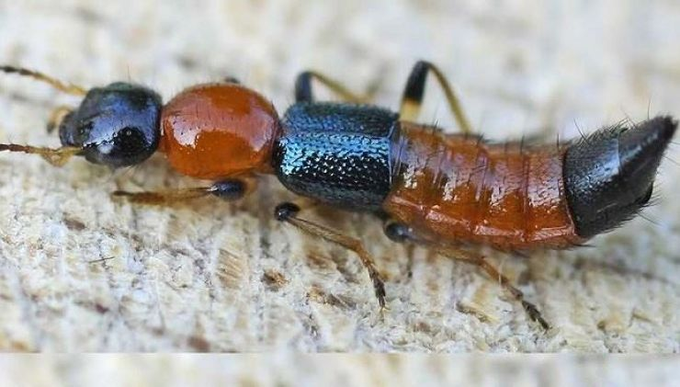
Kiến lửa
Kiến gió
Kiến bọ dọt
Notes:
Đây là các giống kiến phổ biến ở Việt nam. Kiến lửa màu đỏ và nổi tiếng đốt rất đau; kiến gió nhỏ, màu đỏ nhạt, chỉ sống ẩn nấp ở các xó nhà; kiến bọ dọt rất to, có khoang và thường làm tổ ngoài trời

Slide 10








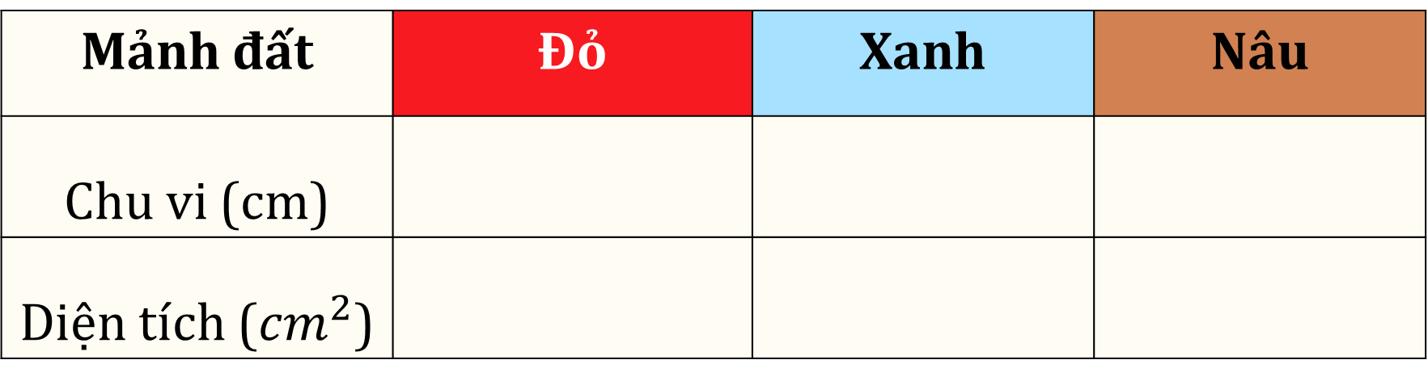

Số?
Mảnh đất | Đỏ | Xanh | Nâu
Chu vi (cm)
Diện tích (${cm}^{2}$)
$$20$$
$$20$$
$$20$$
$$25$$
$$21$$
$$24$$

Slide 11

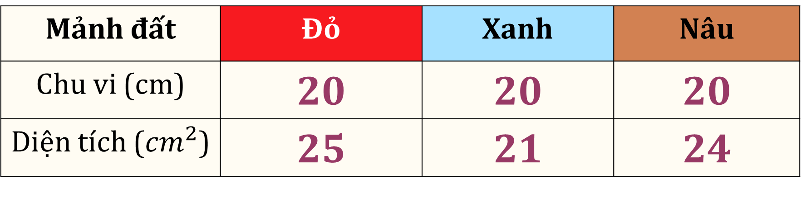
Mảnh đất nào có diện tích lớn nhất?
Mảnh đất | Đỏ | Xanh | Nâu
Chu vi (cm) | 20 | 20 | 20
Diện tích (${cm}^{2}$) | 25 | 21 | 24
Mảnh đất màu đỏ có diện tích lớn nhất.

Slide 12

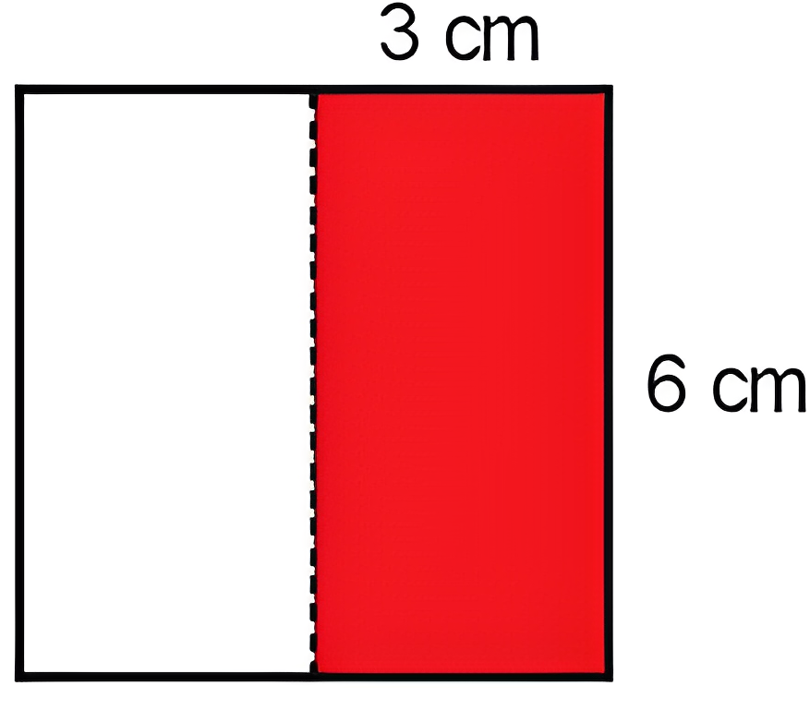

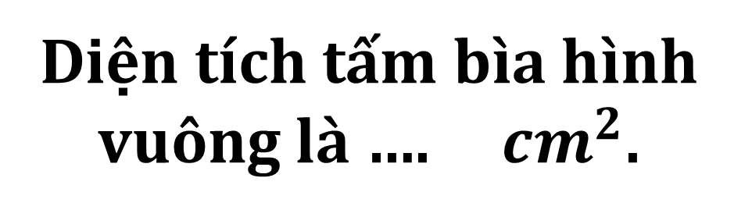
Số?
Diện tích tấm bìa hình vuông gấp đôi diện tích miếng bìa màu đỏ.
Diện tích tấm bìa hình vuông là …. ${cm}^{2}$.

Slide 13


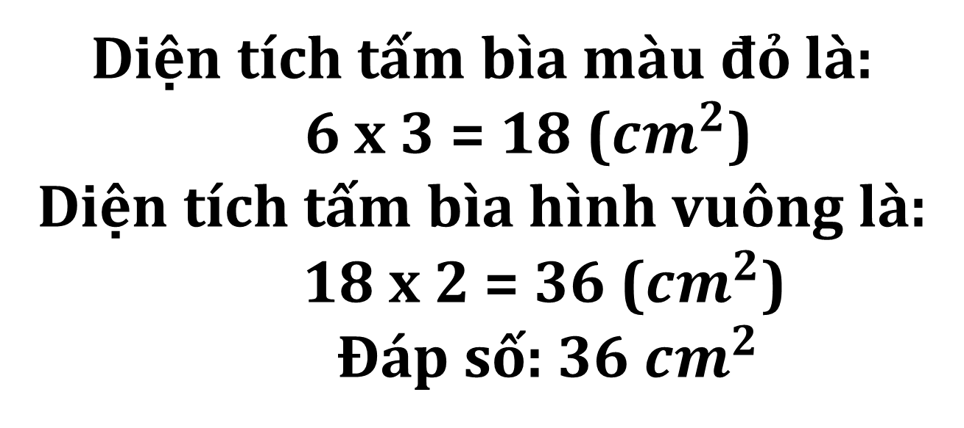
Diện tích tấm bìa màu đỏ là:
6 x 3 = 18 (${cm}^{2}$)
Diện tích tấm bìa hình vuông là:
18 x 2 = 36 (${cm}^{2}$)
Đáp số: 36 ${cm}^{2}$

Slide 14
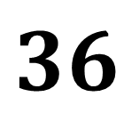
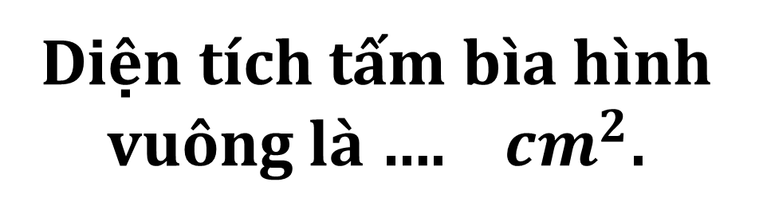
Diện tích tấm bìa hình vuông gấp đôi diện tích miếng bìa màu đỏ.
Diện tích tấm bìa hình vuông là …. ${cm}^{2}$.
$$36$$
36
Notes:
Nếu cắt hình vuông theo đường chéo thành 2 hình tam giác bằng nhau thì diện tích mỗi hình tam giác là bao nhiêu cm vuông?

Slide 15






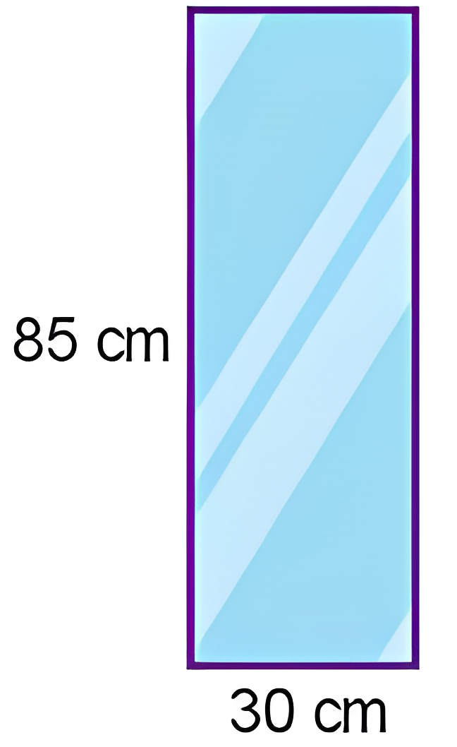
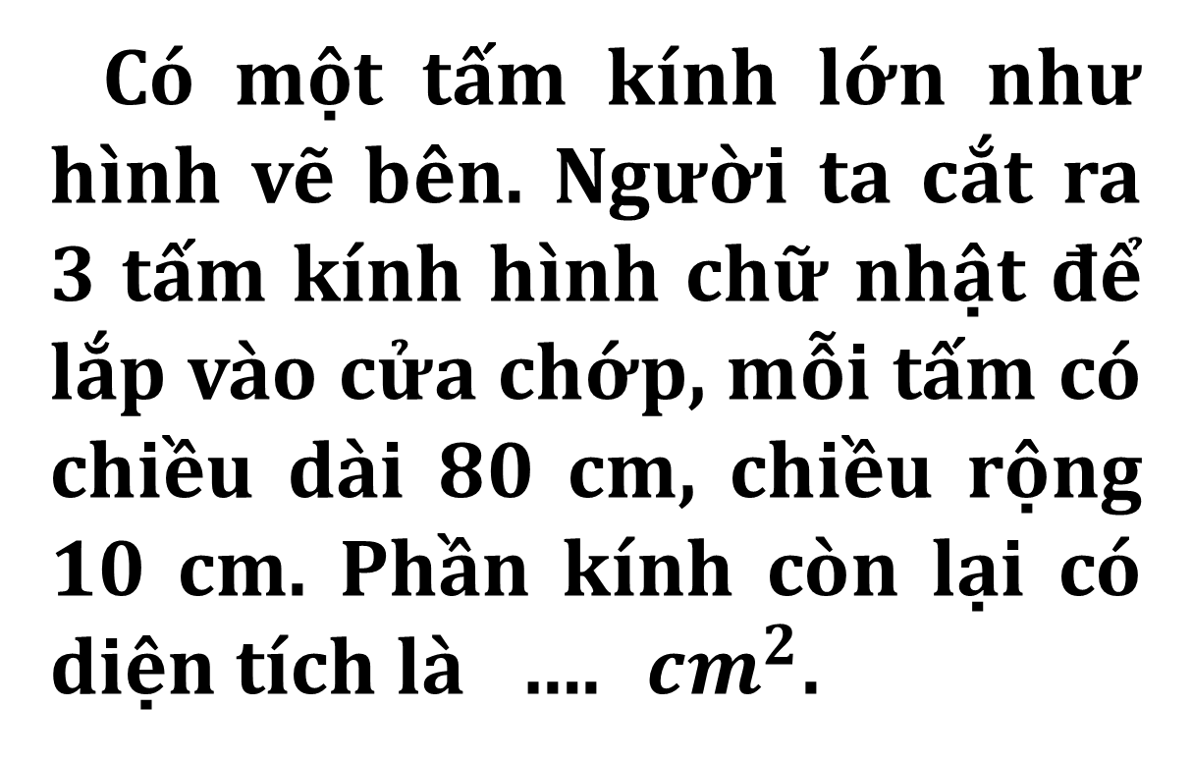
Thảo luận nhóm 4
Số?
Có một tấm kính lớn như hình vẽ bên. Người ta cắt ra 3 tấm kính hình chữ nhật để lắp vào cửa chớp, mỗi tấm có chiều dài 80 cm, chiều rộng 10 cm. Phần kính còn lại có diện tích là …. ${cm}^{2}$.
Notes:
Cho hs thảo luận nhóm, thực hành vẽ trên miếng bìa đã chuẩn bị sẵn.
HS trình bày cách làm

Slide 16
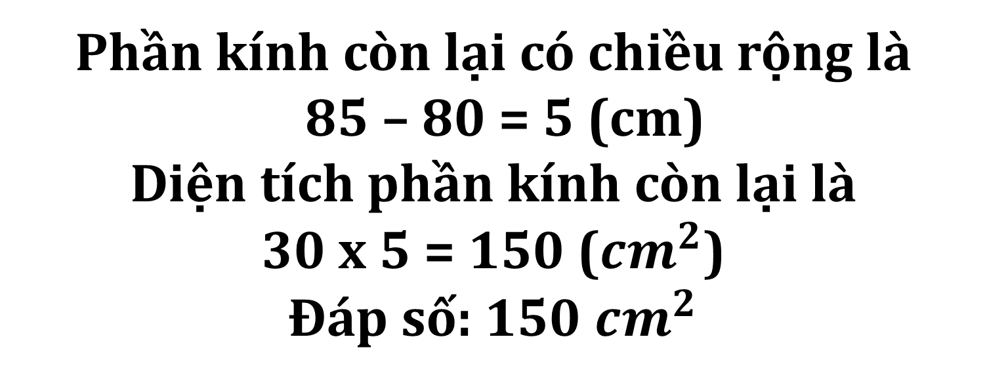
Phần kính còn lại có chiều rộng là
85 – 80 = 5 (cm)
Diện tích phần kính còn lại là
30 x 5 = 150 (${cm}^{2}$)
Đáp số: 150 ${cm}^{2}$

Slide 17
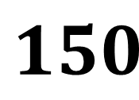
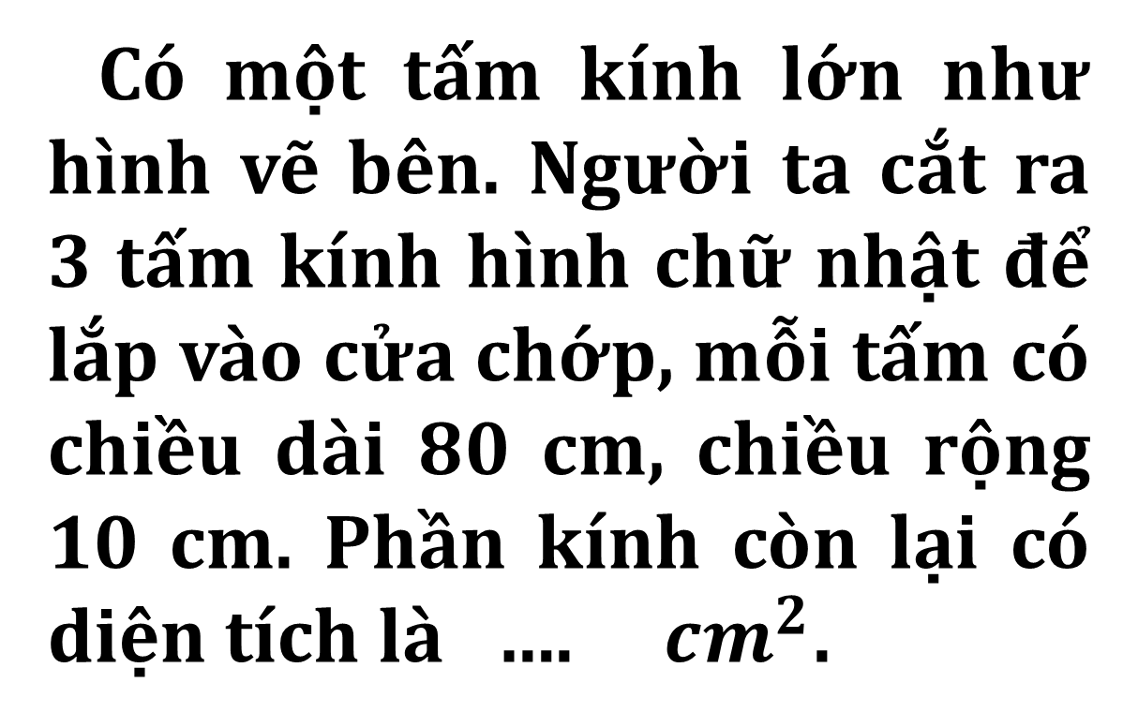
Có một tấm kính lớn như hình vẽ bên. Người ta cắt ra 3 tấm kính hình chữ nhật để lắp vào cửa chớp, mỗi tấm có chiều dài 80 cm, chiều rộng 10 cm. Phần kính còn lại có diện tích là …. ${ cm}^{2}$.
$$150$$

Slide 18










Hoạt động tiếp nối
Ôn lại cách tính chu vi, diện tích các hình đã học.
Chuẩn bị bài sau.

Slide 19


Slide 20


Slide 21

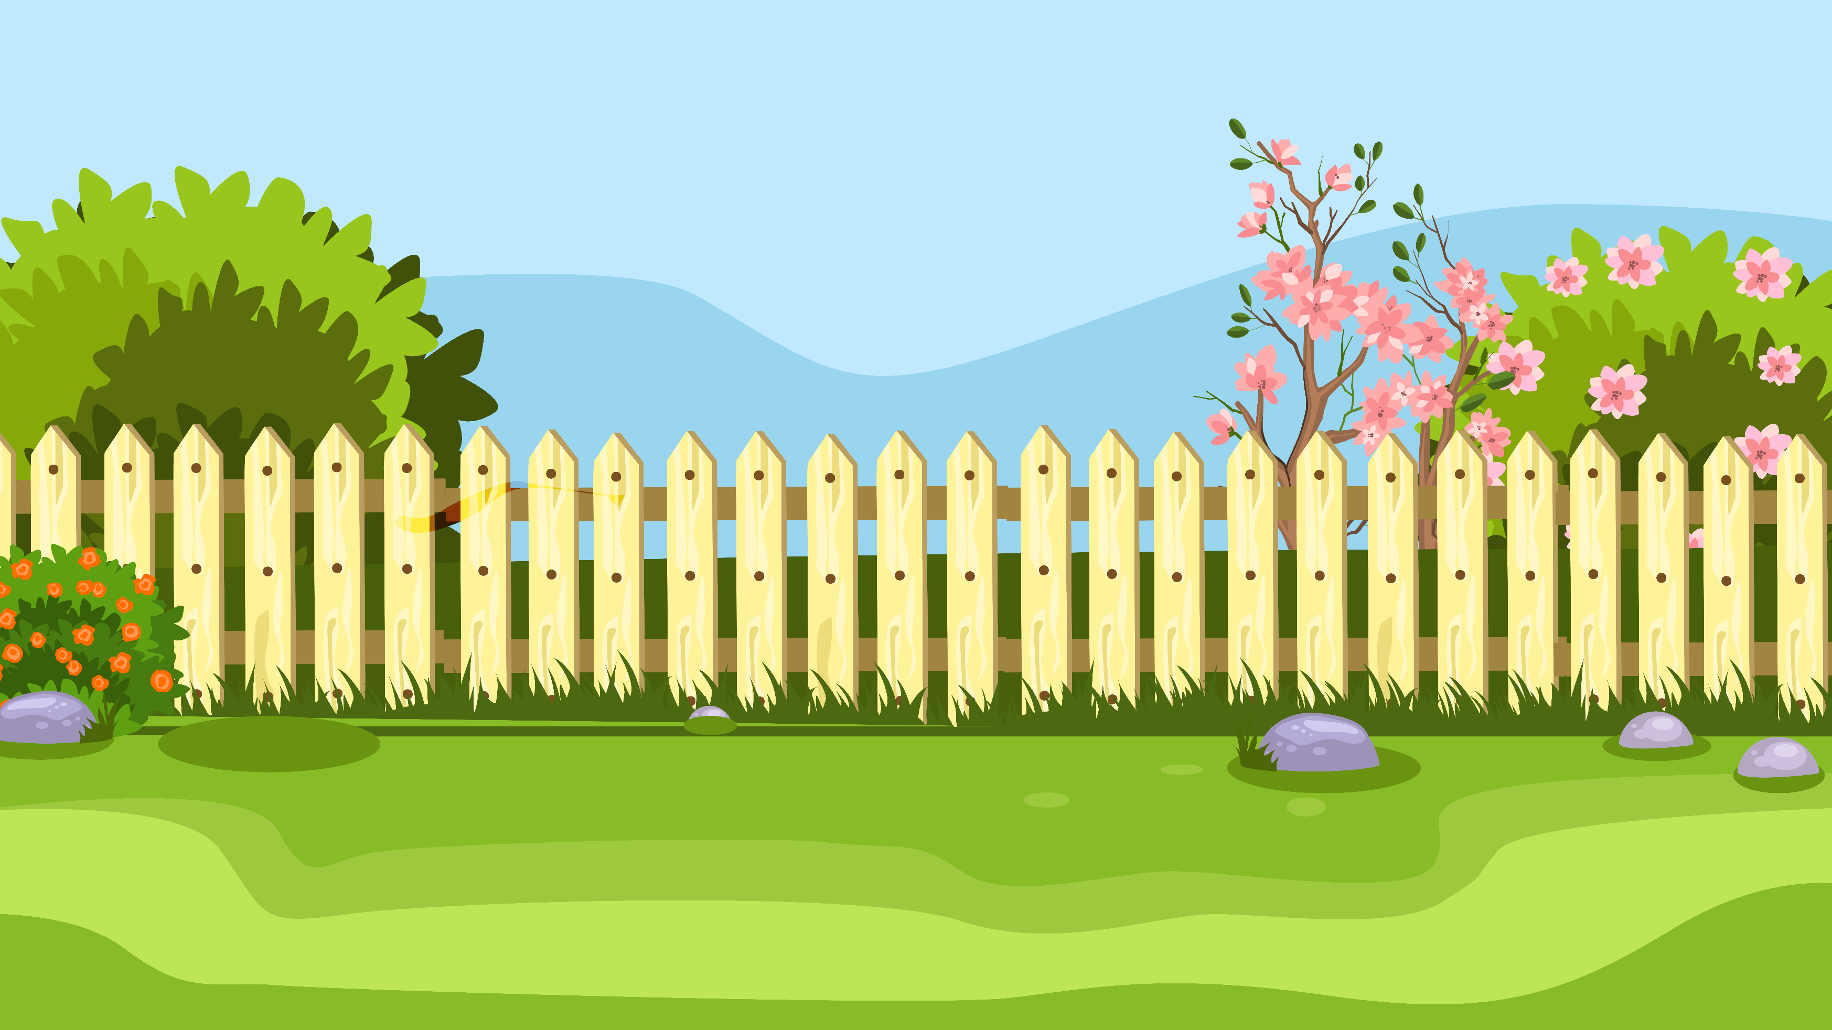
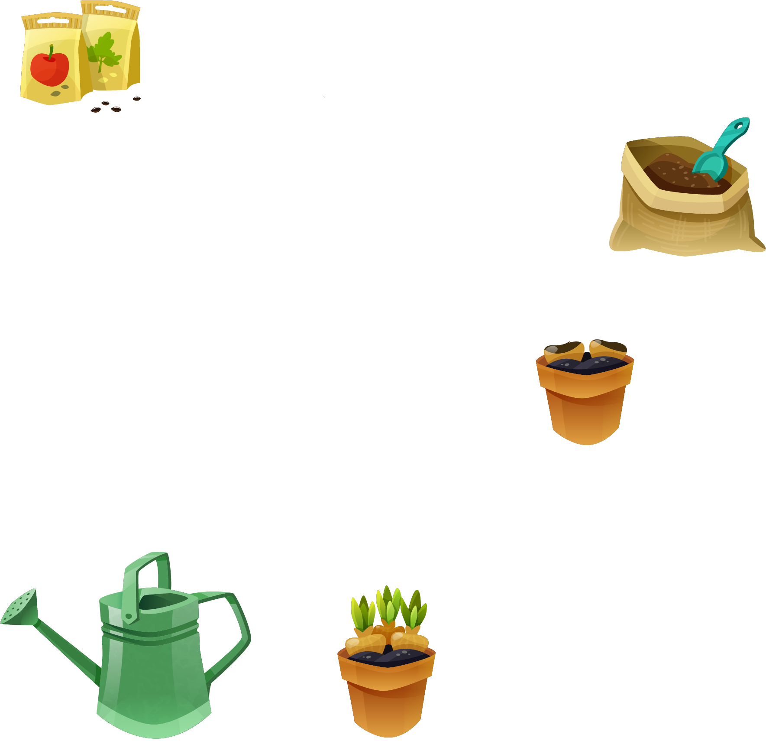

Hãy cùng giúp Na chuẩn bị các vật liệu và dụng cụ cần thiết để trồng cây nhé!
Notes:
GV nhấn vào các dụng cụ để đến với câu hỏi GV nhấn vào chữ: Trồng cây cùng Na để đến slide cuối

Slide 22






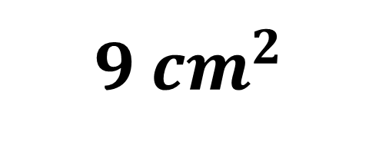
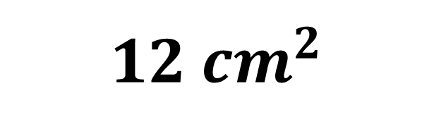

*
Tính diện tích hình vuông ABCD có cạnh bằng 3 cm?
1$2 {cm}^{2}$
15 ${cm}^{2}$
9 ${cm}^{2}$
Notes:
GV nhấn vào dụng cụ bên trái câu hỏi để quay về slide đầu

Slide 23




*
Tính diện tích hình chữ nhật có chiều dài bằng 8 cm, chiều rộng bằng 5 cm?
1$3 cm$
40 cm
13 ${cm}^{2}$
40 ${cm}^{2}$
Notes:
GV nhấn vào dụng cụ bên trái câu hỏi để quay về slide đầu

Slide 24
*
Hãy nêu lại cách tính chu vi và diện tích hình chữ nhật?
Notes:
GV nhấn vào dụng cụ bên trái câu hỏi để quay về slide đầu

Slide 25




*
Diện tích viên gạch hình vuông có cạnh 9cm?
38 ${cm}^{2}$
70 ${cm}^{2}$
36 ${cm}^{2}$
81 ${cm}^{2}$
Notes:
GV nhấn vào dụng cụ bên trái câu hỏi để quay về slide đầu

Slide 26



